Slide 1

Faturalandırma Programlama
Berkay Çarıkçıoğlu
Yiğitcan Dönmez
Kadir Özkan

Slide 2


Slide 3
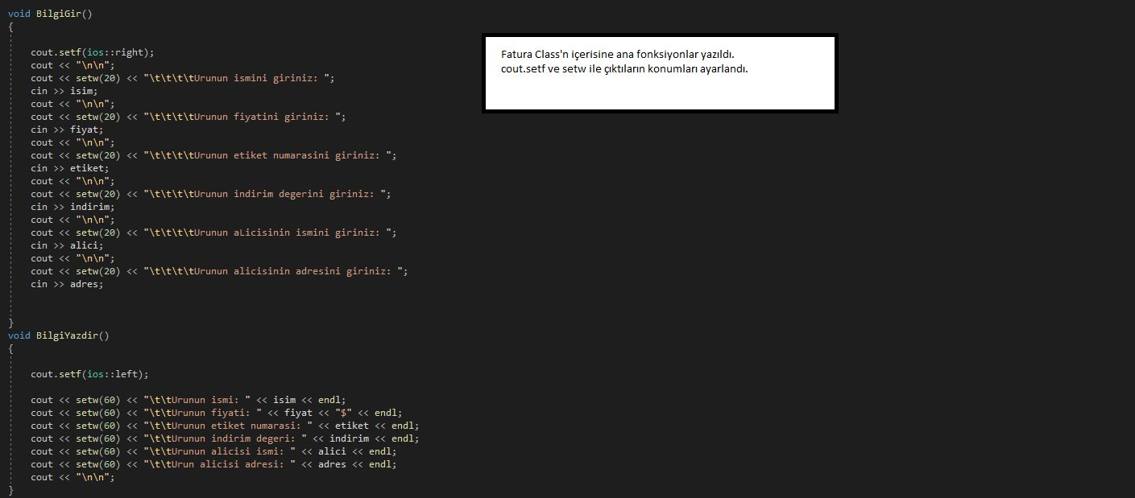

Slide 4
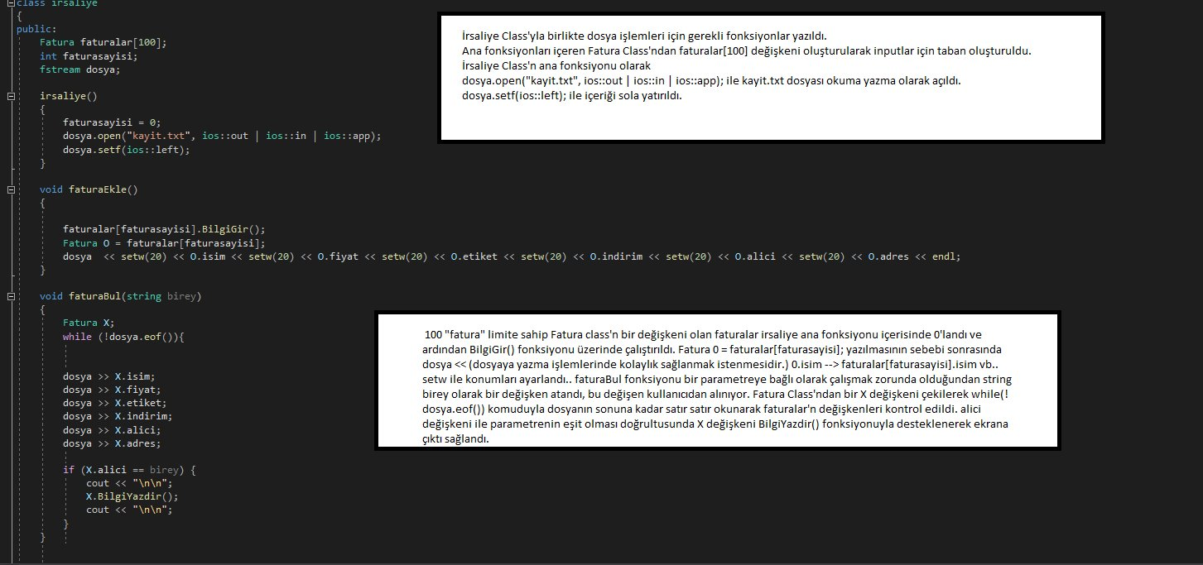

Slide 5
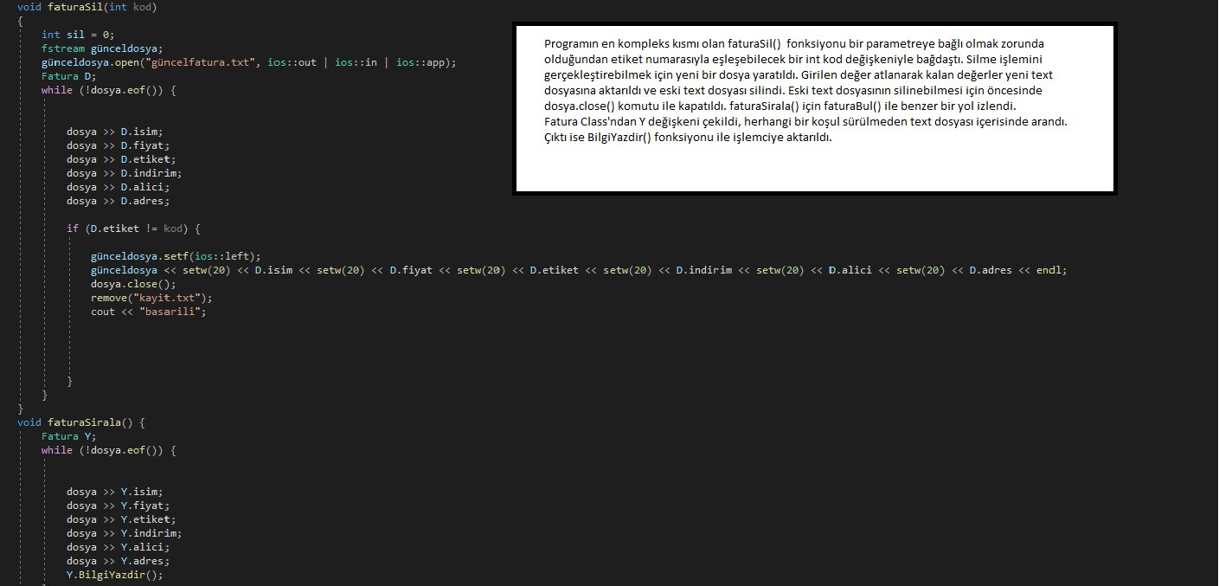

Slide 6
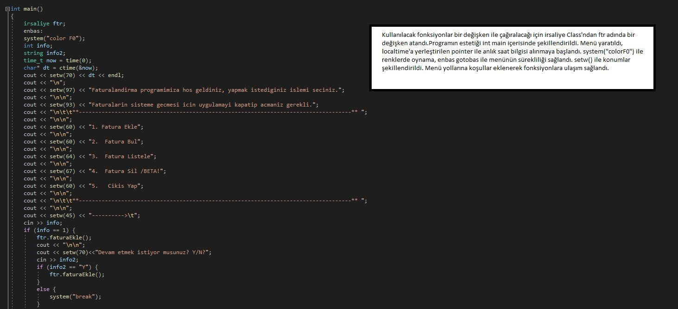

Slide 7


Slide 8
